Slide 1


UBND QUẬN HỒNG BÀNG TRƯỜNG MẦM NON HÙNG VƯƠNG
HỘI THI GIÁO VIÊN DẠY GIỎI CẤP TRƯỜNG
BÀI THUYẾT TRÌNH
“Một số biện pháp rèn luyện thói quen biết quan tâm, chia sẻ với bạn bè và mọi người xung quanh góp phần hình thành nhân cách cho trẻ 5-6 tuổi ở trường mầm non”
Giáo viên: Lê Thị Bích
Đơn vị công tác: Trường Mầm non Hùng Vương
Hùng Vương, ngày 25 tháng 9 năm 2023

Slide 2
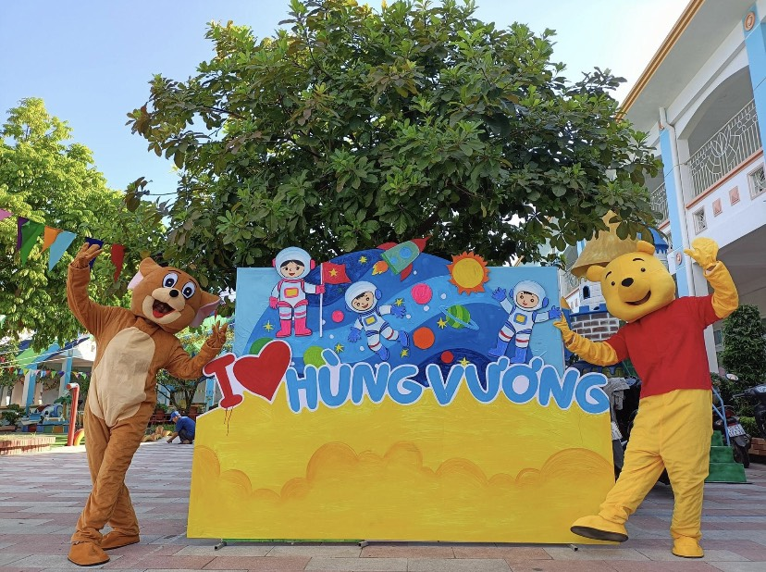
: * Đặt vấn đề *giải quyết vấn đề *Kết thúc vấn đề
NỘI DUNG CHÍNH

Slide 3

phần i: đặt vấn đề
PHẦN I: ĐẶT VẤN ĐỀ
Lý do chọn đề tài:
Trong những năm học gần đây nội dung rèn thói quen biết quan tâm, chia sẻ với bạn bè và người xung quanh cho trẻ đã được các nhà giáo dục đưa vào tổ chức giáo dục và lồng ghép tích hợp trong các hoạt động, ở mọi lúc mọi nơi trong trường mầm non. Có thể nói rèn thói quen quan tâm, chia sẻ đối với trẻ mầm non đặc biệt là trẻ 5- 6 tuổi không phải là một hoạt động giáo dục một sớm một chiều có thể hình thành mà nó được hình thành trong một khoảng thời gian dài, nhờ vào sự hứng thú quan tâm, chia sẻ với nhau của trẻ. Trong qua trình trực tiếp chăm sóc giáo dục trẻ hàng ngày tôi nhận thấy việc rèn thói quen quan tâm, chia sẻ cho trẻ 5-6 tuổi vẫn còn nhiều hạn chế Giáo viên cung cấp kiến thức một chiều, chưa chú ý việc giúp trẻ phát huy tính tích cực sáng tạo, chủ động hoạt động tập thể, chia sẻ với bạn bè và giáo viên chưa đưa trẻ vào trung tâm của mọi hoạt động nên chưa phát huy được hết khả năng của trẻ.
Xuất phát từ thực tế đó, bản thân tôi nhận thấy việc cần nghiên cứu và thực hiện sáng kiến: “Một số biện pháp rèn luyện thói quen biết quan tâm, chia sẻ với bạn bè và mọi người xung quanh góp phần hình thành nhân cách cho trẻ 5-6 tuổi ở trường mầm non”

Slide 4
PHẦN II GIẢI QUYẾT VẤN ĐỀ
1. Cơ sở lý luận
2. Thực trạng
3. Các biện pháp thực hiện
4. Kết quả

Slide 5

1. Cơ sở lý luận
Có thể nói mỗi đứa trẻ từ khi ra đời là một cá thể độc lập. Có cá tính và những mong muốn độc lập của riêng mình. Bất kể là cô giáo hay bố mẹ đều không có đặc quyền chi phối và hạn chế hành vi của chúng, vì vậy việc áp dụng các biện pháp giáo dục phù hợp với mục tiêu giảng dạy đòi hỏi phải có sự linh hoạt và mềm mỏng phù hợp với khả năng và hứng thú của trẻ.
Trong thực tế ở trường mầm non việc dạy trẻ một số kỹ năng sống như quan tâm, chia sẻ thực sự chưa được chú trọng, phần lớn chỉ tích hợp nội dung này trong tiết học kể chuyện, thơ hoặc xử lý một vài tình huống xảy ra khi trẻ có mau thuẫn với bạn.

Slide 6
Bảng khảo sát học sinh đầu năm
2. THỰC TRẠNG
STT | NỘI DUNG | Trẻ đạt |  | Trẻ chưa đạt
 |  | Số trẻ | Tỷ lệ | Số trẻ | Tỷ lệ
1 | Trẻ có kỹ năng hợp tác với nhóm bạn | 9/39 | 23,07% | 30/39 | 76,93%
2 | Trẻ có kỹ năng chia sẻ giúp đỡ bạn và người thân | 9/39 | 23,07% | 30/39 | 76,93%
3 | Trẻ mạnh dạn, tự tin thể hiện tình cảm, sự quan tâm với bạn bè và người thân quen. | 6/39 | 15,38% | 33/39 | 84,62%

Slide 7

THUẬN LỢI
Ban giám hiệu nhà trường thường xuyên quan tâm chỉ đạo, bồi dưỡng chuyên môn cho giáo viên bằng nhiều hình thức như: Tổ chức học chuyên đề, dự giờ dạy mẫu của trường, của huyện, đi tham quan học hỏi kinh nghiệm của các đơn vị trường bạn. | Lớp tôi được phân công hai giáo viên phụ trách đều có trình độ đạt chuẩn, có kinh nghiệm, có chuyên môn vững và có lòng nhiệt huyết, yêu nghề, mến trẻ, chịu khó nghiên cứu và tìm hiểu những nội dung mới để bổ sung cho việc chăm sóc và giáo dục trẻ. | Bản thân tôi là một giáo viên luôn có tinh thần học hỏi, tự bồi dưỡng và luôn tự tìm tòi những điểm mới, sáng tạo thích hợp để đưa vào phương pháp dạy học cũng như tổ chức các bài dạy về rèn thói quen biết quan tâm chia sẻ hay và bổ ích cho trẻ. | Cơ sở vật chất, trang thiết bị đồ dùng đồ chơi phục vụ công tác dạy học và vui chơi của trẻ luôn được đảm bảo đầy đủ về số lượng và chất lượng. Trường lớp khang trang, khuôn viên thoáng, sạch sẽ là điều kiện thuận lợi để trẻ được phát triển toàn diện. | Phụ huynh luôn quan tâm giúp đỡ, phối hợp cùng giáo viên trong công tác chăm sóc, giáo dục trẻ. Nhất là việc thu gom phế liệu, nguyên vật liệu phế thải trong gia đình để cô giáo làm đồ dùng, đồ chơi.

Slide 8
KHÓ KHĂN
Do điều kiện kinh tế của một số phụ huynh phải đi làm công nhân như công ty may mặc, làm ăn xa nhà ...Nên còn gặp nhiều khó khăn dẫn đến việc cho con tiếp cận, tham gia vào môi trường hoạt động bên ngoài xã hội chưa được nhiều.
Bản thân chưa chú trọng quan tâm nhiều tới việc tạo môi trường “Thân thiện, học sinh tích cực” để trẻ tham gia vào các hoạt động rèn thói quen biết quan tâm, chia sẻ cho trẻ.
Các hình thức tổ chức, phương pháp rèn luyện kỹ năng sống của giáo viên còn mang tính áp đặt trẻ, chưa linh hoạt sáng tạo trong các hoạt động hàng ngày, các tình huống giáo dục kĩ năng sống cho trẻ còn ít.
Trong thời đại công nghệ thông tin ngày nay, trẻ em chỉ thích xem phim hoạt hình hay các chương trình giải trí trên điện thoại và máy tính nhiều hơn là học các kĩ năng sống cơ bản vì vậy trẻ trở nên thụ động, sống khép mình

Slide 9

3.CÁC BIỆN PHÁP DẠY TRẺ BIẾT QUAN TÂM CHIA SẺ
Biện pháp 1: Trang bị thêm kiến thức, kỹ năng cho bản thân để rèn thói quen biết quan tâm, chia sẻ cho trẻ 5-6 tuổi
Biện pháp 5. Hình thành thói quen quan tâm, chia sẻ cho trẻ trong các hoạt động hàng ngày:
Biện pháp 2: Xây dựng kế hoạch dạy trẻ biết quan tâm, chia sẻ với người thân và bạn bè xuyên suốt một năm học:
Biện pháp 6: Tăng cường công tác phối hợp với phụ huynh
. Biện pháp 3: Xây dựng môi trường cho trẻ hình thành thói quen biết quan tâm, chia sẻ:
Biện pháp 4: Cung cấp một số kỹ năng cần có để trẻ biết quan tâm, chia sẻ với người thân và bạn bè góp phần hình thành nhân cách cho trẻ:

Slide 10
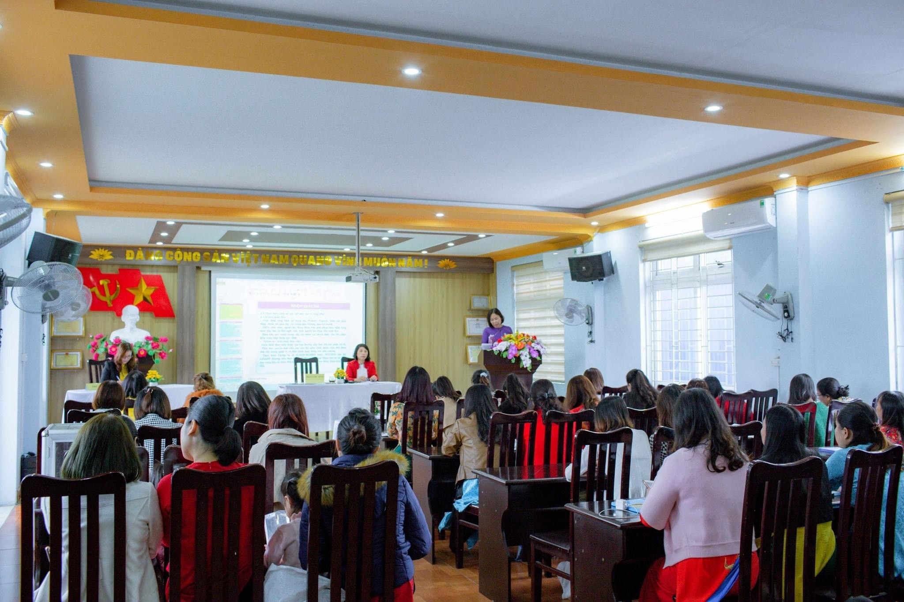
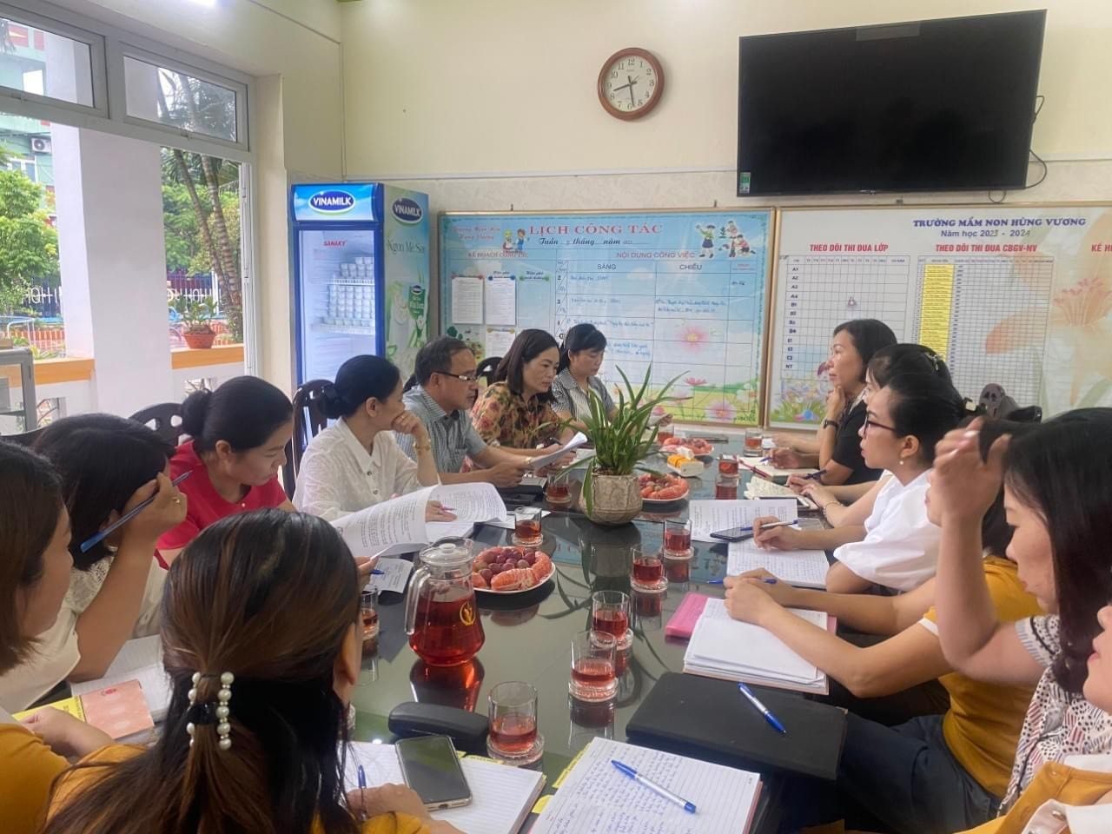

Biện pháp 1: Trang bị thêm kiến thức, kỹ năng cho bản thân để rèn thói quen biết quan tâm, chia sẻ cho trẻ 5-6 tuổi
Mục tiêu của việc rèn thói quen quan tâm, chia sẻ cho trẻ 5-6 tuổi là nhằm giúp trẻ có kiến thức, kỹ năng trong hợp tác, phối hợp, chia sẻ, biết quan tâm tới bạn và người xung quanh. Để rèn thói quen biết quan tâm, chia sẻ cho trẻ 5-6 tuổi trong trường mầm non một cách phù hợp và có hiệu quả, đòi hỏi bản thân mỗi giáo viên phải nắm vững kỹ năng, nội dung kiến thức và phương pháp rèn thói quen biết quan tâm, chia sẻ của trẻ trong nhóm hay trong tập thể lớp một cách rõ ràng và chính xác nhất.

Slide 11
Biện pháp 2: Xây dựng kế hoạch dạy trẻ biết quan tâm, chia sẻ với người thân và bạn bè xuyên suốt một năm học:
Kế hoạch giáo viên xây dựng cần đảm bảo:
+ Xác định được các kĩ năng thể hiện sự quan tâm, chia sẻ với bạn và người xung quanh cần tập cho trẻ
+ Dự kiến được thời gian giáo dục cụ thể cho từng kĩ năng thể hiện sự quan tâm, chia sẻ với bạn và người xung quanh cho trẻ.
+ Lựa chọn được những phương pháp và hình thức giáo dục thích hợp cho trẻ.
+ Xác định được các điều kiện thực hiện giáo dục thói quen biết quan tâm, chia sẻ cho trẻ
+ Đặt kế hoạch rèn thói quen biết quan tâm, chia sẻ cho trẻ vào kế hoạch chăm sóc-giáo dục chung
Ngay từ đầu năm học khi trẻ bắt đầu tựu trường tôi đã tiến hành lên kế hoạch rèn kỹ năng biết quan tâm, hợp tác chia sẻ cho trẻ, khi xây dựng kế hoạch tôi luôn chú ý gắn nhiệm vụ năm học của nhà trường với thực tế của lớp mình phụ trách, tôi đã xây dựng được mục tiêu, nội dung giáo dục lồng ghép vào các hoạt động ở mọi lúc mọi nơi ngay từ đầu tháng 9 giúp trẻ 5-6 tuổi rèn thói quen biết quan tâm, chia sẻ với các bạn trong lớp và người xung quanh.

Slide 12

Lập kế hoạch giáo dục cụ thể
CĐ: TRƯỜNG MN
CĐ: BẢN THÂN
CĐ: GIA ĐÌNH
GĐ: GIAO THÔNG
- Dạy trẻ kĩ năng giao tiếp: Chào hỏi, cảm ơn, xin lỗi, vui vẻ, hòa thuận với các bạn
- Dạy trẻ kĩ năng nhận thức cảm xúc: Chăm sóc, hỏi han, quan tâm, chia sẻ buồn, vui;
Dạy trẻ kĩ
năng thể hiện cảm xúc: Lễ phép, yêu thương, an ủi, hỏi han, chia sẻ, giúp đỡ, nhường nhịn, biết ơn
- Dạy trẻ kĩ năng thực hiện các qui tắc xã hội: Kĩ năng làm việc theo nhóm, chờ đến lượt, đoàn kết, kĩ năng xử lí tình huống

Slide 13
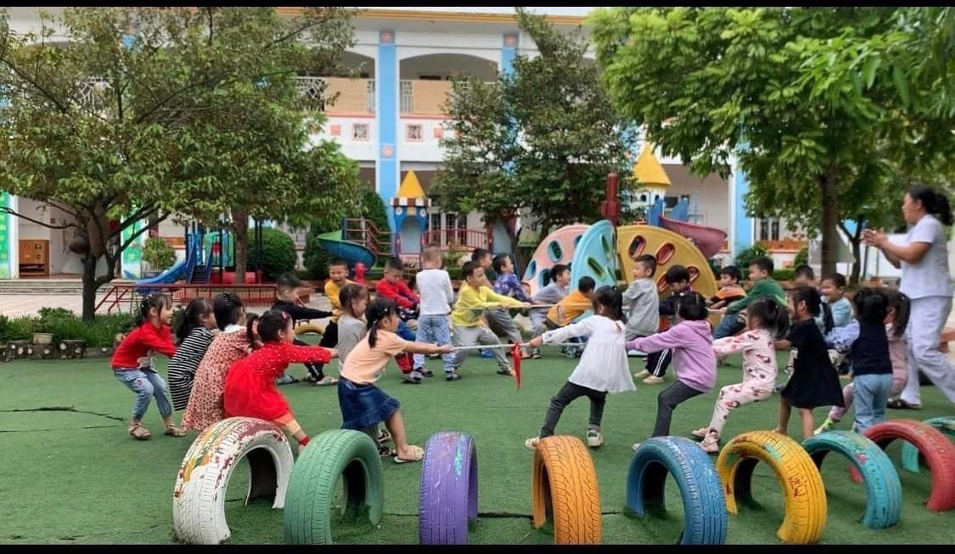
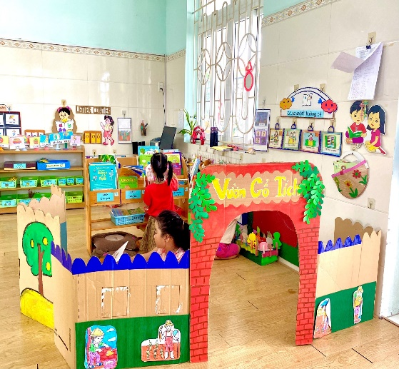
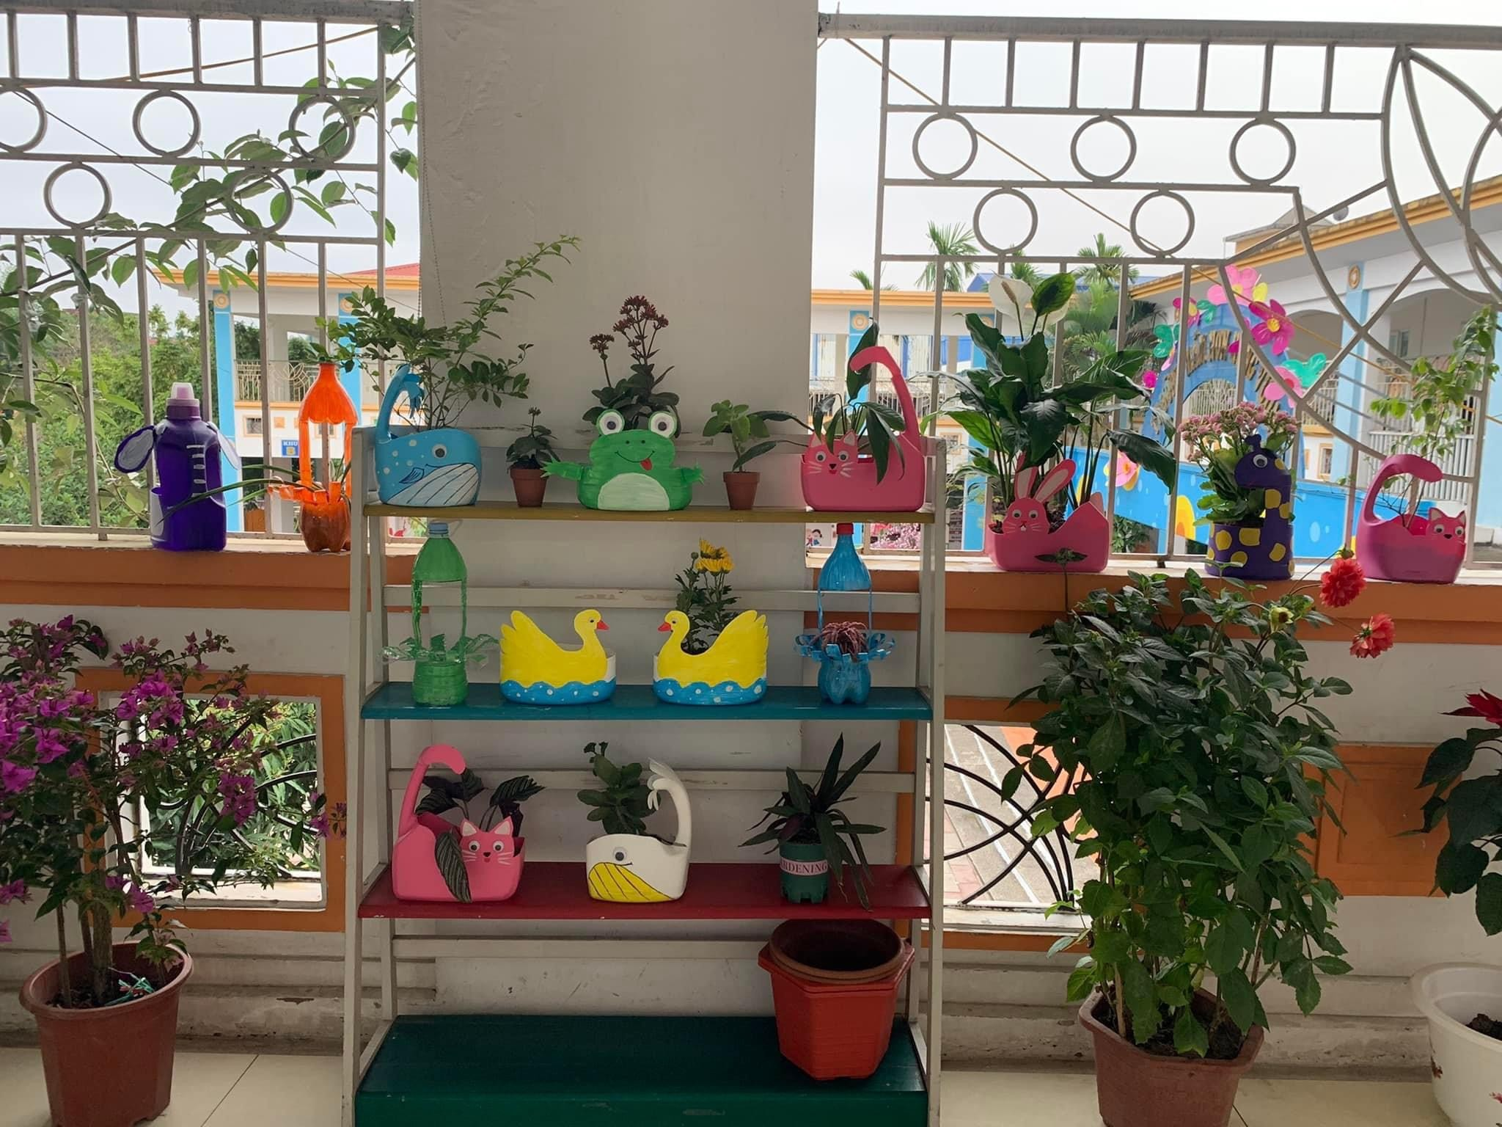
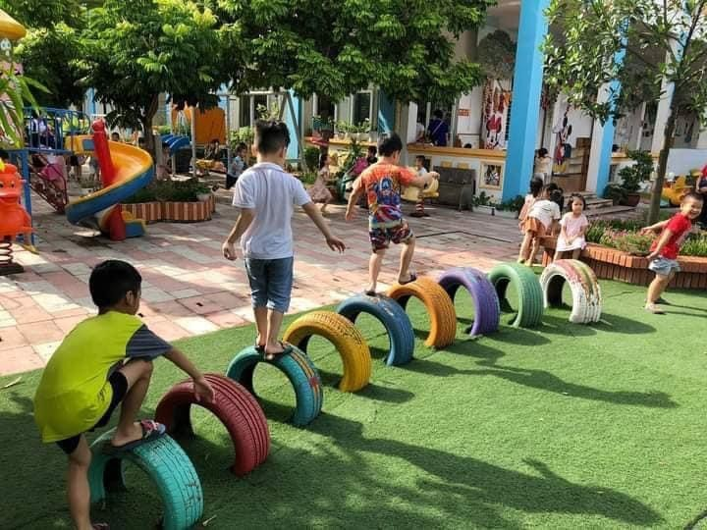
Biện pháp 3: Xây dựng môi trường cho trẻ hình thành thói quen biết quan tâm, chia sẻ:
Tôi có thể cho trẻ cùng với cô thu gom, chuẩn bị các nguyên vật liệu thân thiện với môi trường, làm đồ dung đồ chơi với cô...cứ như vậy trẻ được hoạt động với nhau: tự tay làm và sắp xếp đồ dùng đồ chơi với cô trong lớp, được cô chia sẻ cách làm đồ dùng đồ chơi, cách sắp xếp đồ dùng đồ chơi
Tôi phối hợp với phụ huynh sưu tầm, tận dụng các nguyên vật liệu đã qua sử dụng và cùng với phụ huynh sử dụng các lốp xe cũ, các cây xanh đặt theo các cách khác nhau để cho trẻ khám phá như: Chui qua, đi trên lốp, lau lá cho cây, tưới cây...Các lốp ô tô to cũ, các ván nghiêng, dây thừng để cho trẻ được phối hợp với nhau, được vận động, được chơi các trò chơi khác nhau...làm tăng sự gắn kết, gần gũi cũng như giúp đỡ, động viên bạn của trẻ trong tập thể lớp.

Slide 14
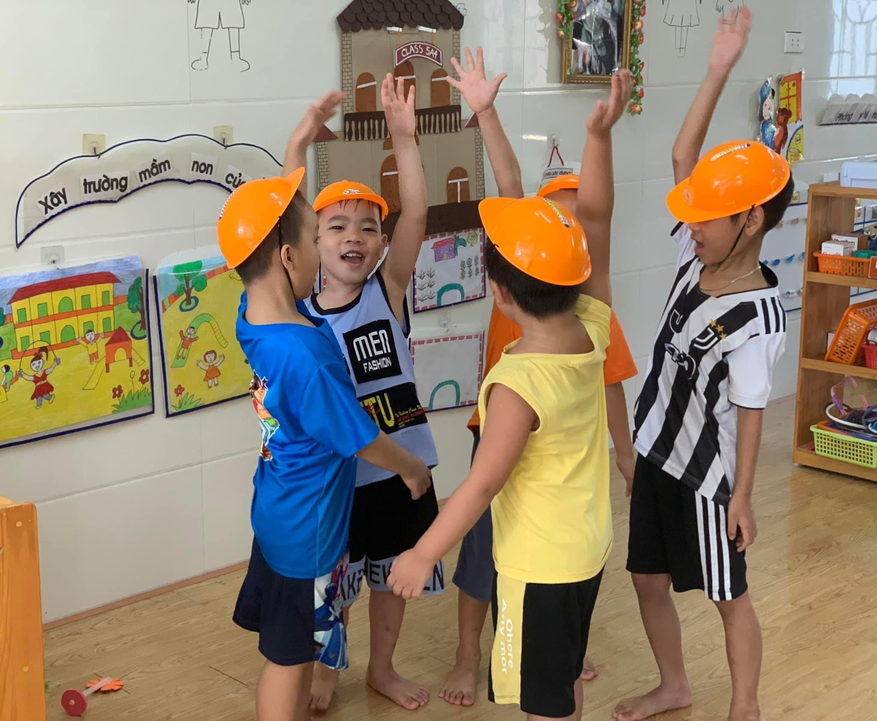
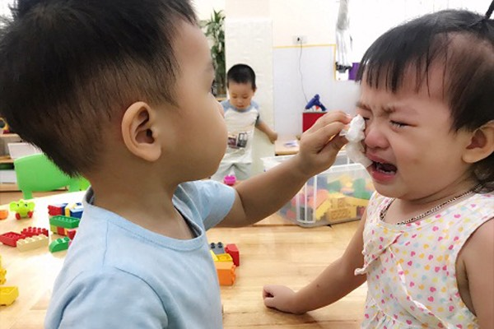
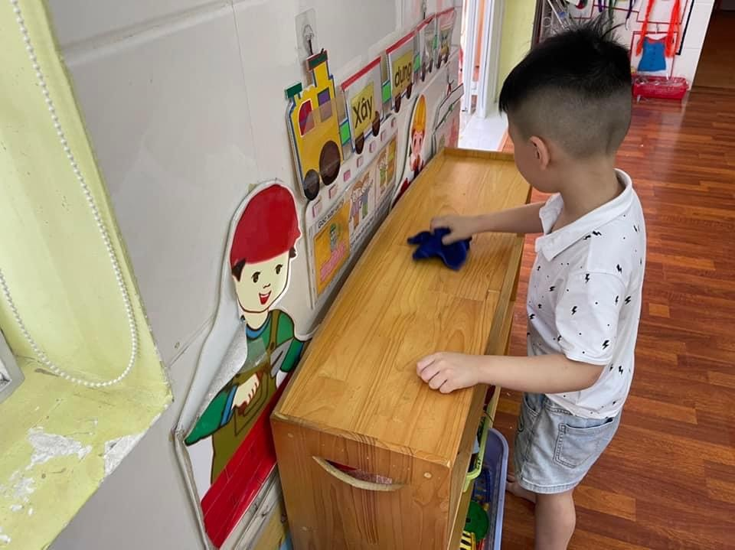
Biện pháp 4: Cung cấp một số kỹ năng cần có để trẻ biết quan tâm, chia sẻ với người thân và bạn bè góp phần hình thành nhân cách cho trẻ:
Kỹ năng hợp tác với bạn
Kỹ năng thể hiện sự quan tâm tới người thân và bạn bè
Kỹ năng biết chia sẻ

Slide 15
Biện pháp 5. Hình thành thói quen quan tâm, chia sẻ cho trẻ trong các hoạt động hàng ngày:
Trong quá trình trang trí môi trường lớp học, tôi luôn chú ý đến việc thiết kế góc phân vai sao cho phù hợp với chủ đề và hấp dẫn trẻ tham gia vào hoạt động ở góc: Với các góc gia đình, góc bác sĩ, góc siêu thị...Ở đây trẻ có thể tham gia vào các hoạt động đóng vai theo sở thích của mình.
Trong giờ đón trẻ: Tôi trò chuyện với trẻ về chủ đề đang học. Ngoài ra tôi cũng khéo léo lồng ghép trò chuyện với trẻ nhiều hơn tạo cơ hội để trẻ cảm thấy gần gũi và khơi gợi những cảm xúc tích cực ở trẻ nhiều hơn. Tôi cũng đặc bietj chú ý tới một số trẻ có nhu cầu đặc biệt để gần gũi trẻ hơn. Giúp trẻ mạnh dạn tự tin và gần gũi với cô hơn. Có như vậy trẻ mới tích cực tham gia vào các hoạt động trao đổi với cô và các bạn.
Đối với hoạt động học: Tôi lồng ghép giáo dục kỹ năng biết quan tâm, chia sẻ cho trẻ bằng cách linh hạt và sáng tạo, giúp trẻ được làm quen với kỹ năng một cách hết sức tự nhiên mà mang lại hiệu quả giáo dục cao.
Trong hoạt động khám phá xã hội: Với chủ đề bản thân: Tôi cho trẻ khám phá những cảm xúc của bé: Vui, buồn, ngạc nhiên, tức giận. Trao đổi với trẻ khi nào nên thể hiện cảm xúc phù hợp và cách thể hiện cảm xúc tích cực. Khuyến khích trẻ biết làm cho bạn bè và những người thân yêu của mình luôn vui vẻ và hạnh phúc
Đối với chơi, hoạt động ở các góc: Hoạt động chơi ở góc tạo cơ hội cho trẻ được chơi theo nhóm với nhau được nhiều hơn. Trẻ cùng nhau lựa chnj góc chơi, chủ đề chơi, cách chơi và cùng nhau tham gia vào trò chơi. Chính đặc điểm này đã tạo ra cho trẻ một mối quan hệ gần gũi, giúp trẻ biết hợp tác, chia sẻ và quan tâm tới nhau trong quá trình hoạt động

Slide 16

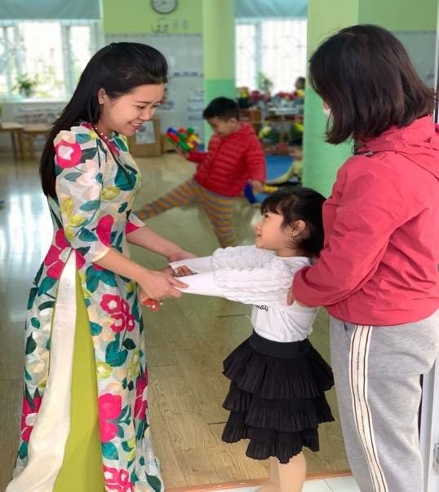
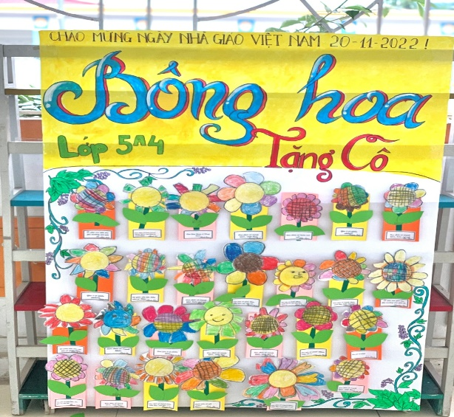
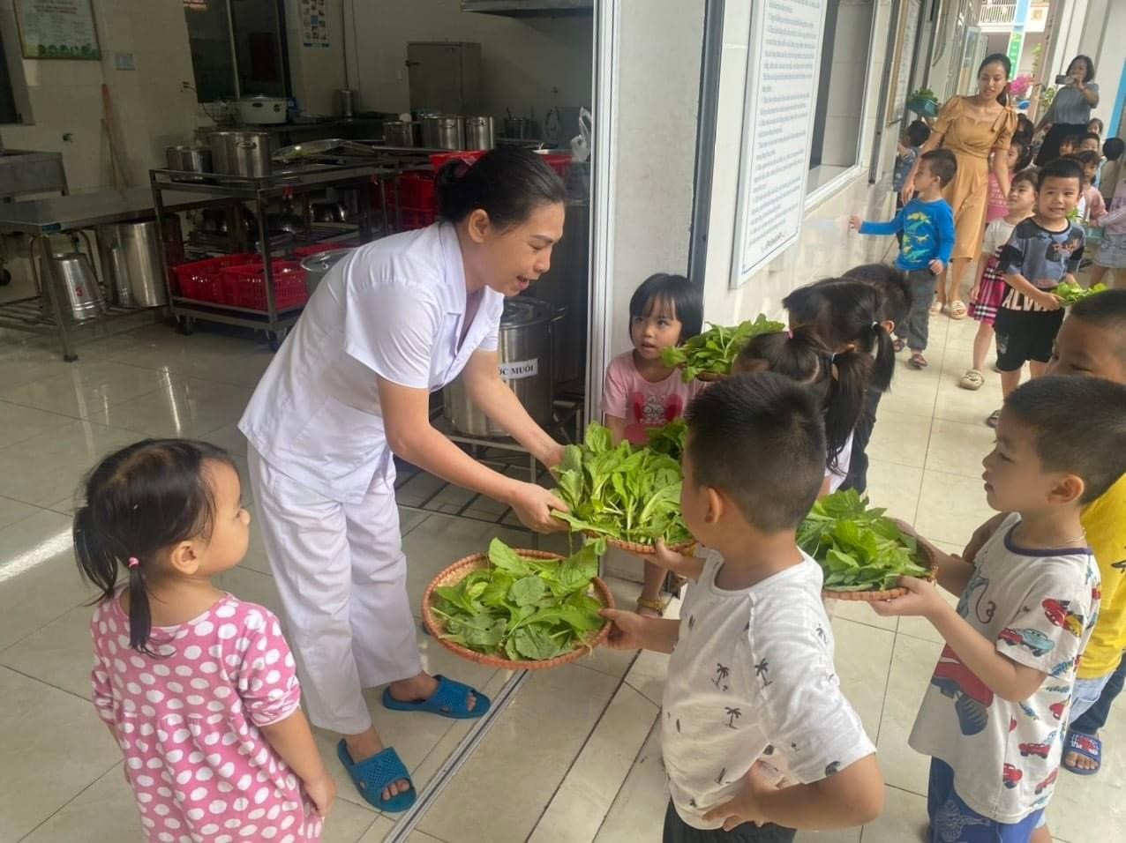
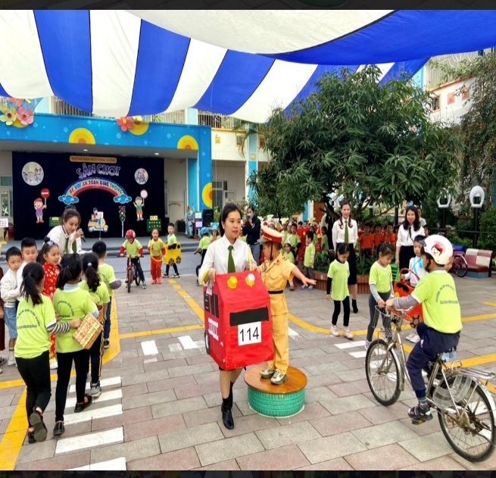
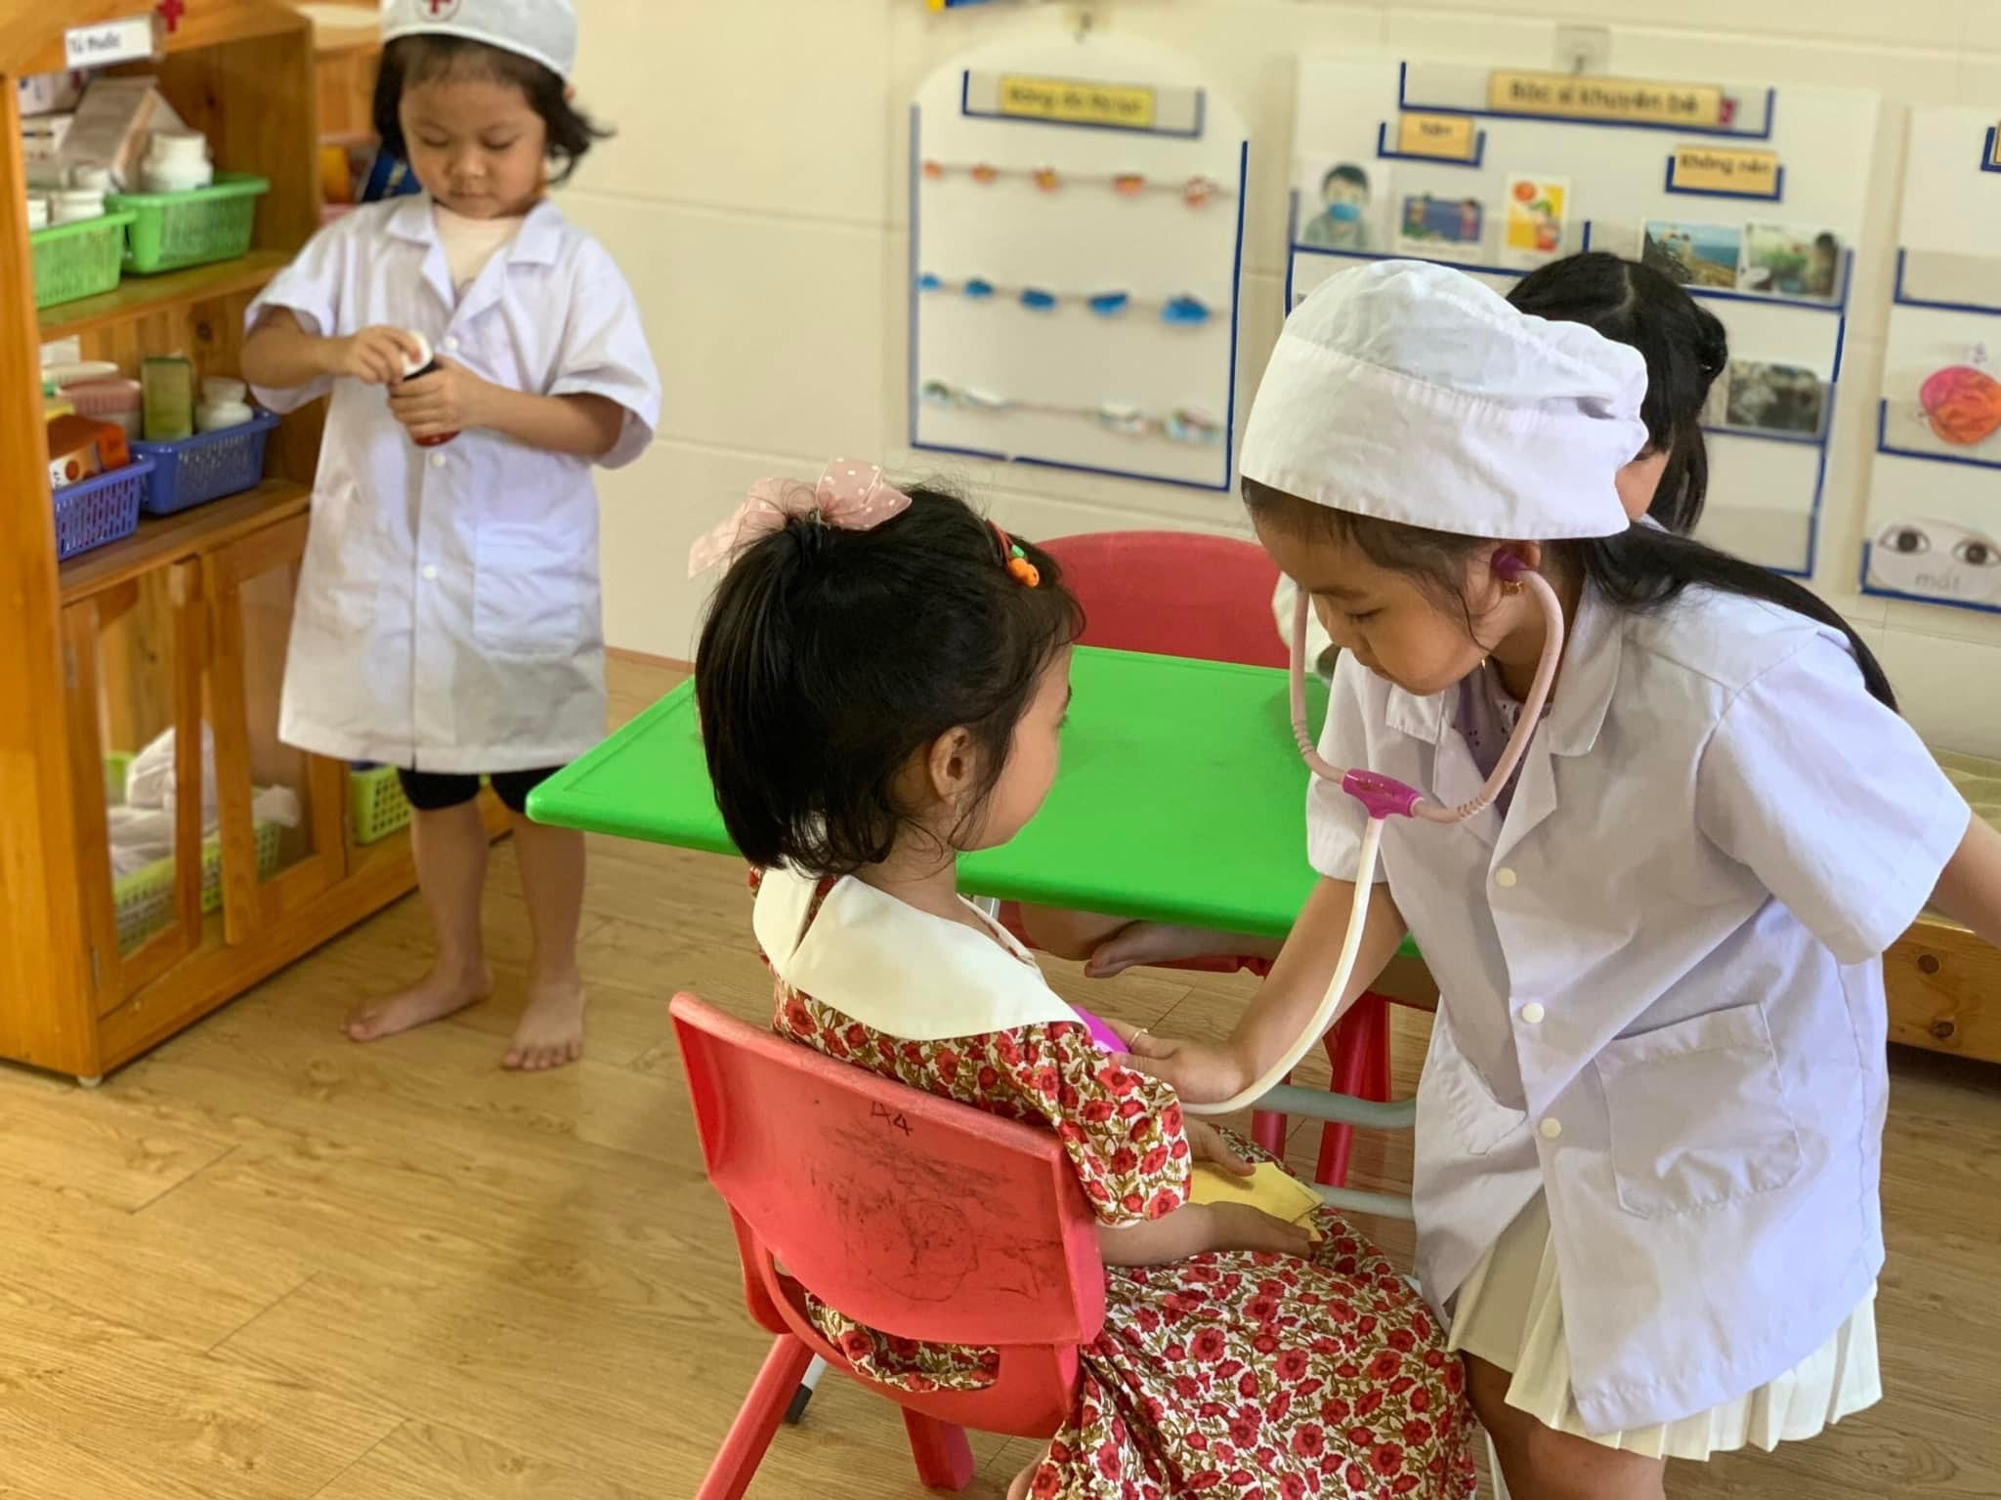
MỘT SỐ HÌNH ẢNH MINH HỌA

Slide 17
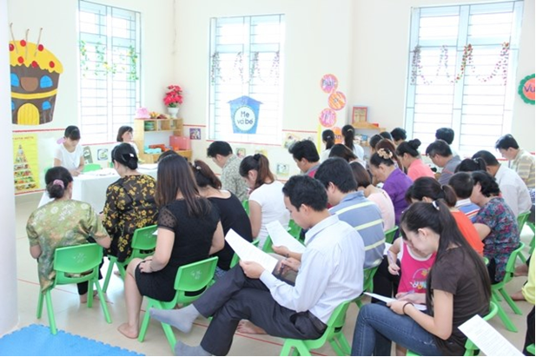
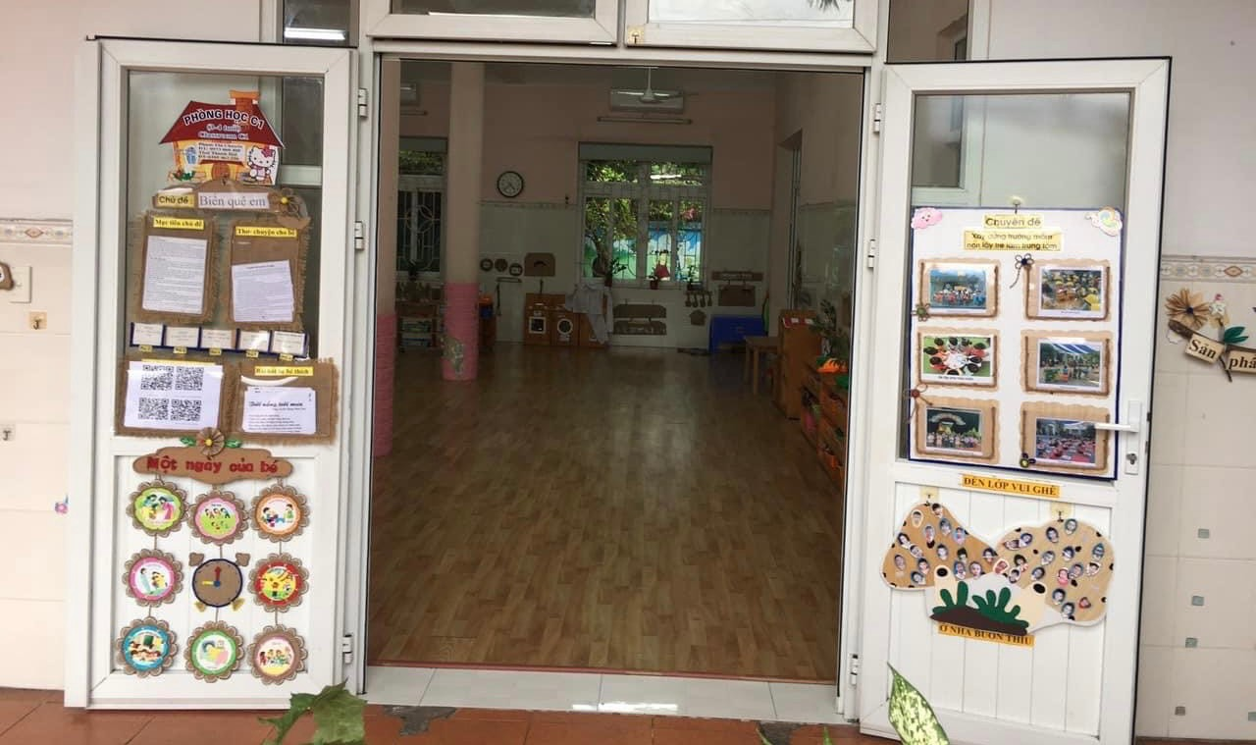
Biện pháp 6: Tăng cường công tác phối hợp với phụ huynh
Vào đầu năm học tôi tuyên truyền động viên khuyến khích phụ huynh khi về nhà cũng cùng trẻ hình thành kỹ năng hợp tác, chia sẻ với người thân trong gia đình. Hàng tháng tuyên truyền với phụ huynh qua thời khóa biểu.
Bảng tuyên truyền được tôi dán ở cửa lớp, nơi phụ huynh dễ nhìn nhất. Qua đó phụ huynh biết được trẻ đang được cung cấp kỹ năng quan tâm, chia sẻ như thế nào, thực hiện ra sao, để khi về nhà phụ huynh cung cấp thêm kiến thức kỹ năng cho trẻ, giúp trẻ khắc sâu các kỹ năng ấy một cách tốt nhất.

Slide 18
KẾT QUẢ ĐẠT ĐƯỢC
Hiệu quả kinh tế | Lợi ích xã hội | Đối với giáo viên, phụ huynh và trẻ
Biện pháp “Một số biện pháp rèn luyện thói quen biết quan tâm, chia sẻ với bạn bè và mọi người xung quanh cho trẻ 5-6 tuổi” được thực hiện dựa trên điều kiện sẵn có của nhà trường và các hoạt động của trường mầm non, sau quá trình thực hiện đã mang lại hiệu quả kinh tế rõ rệt khoảng 60.000.000 đồng/ năm | Từ những cố gắng nghiên cứu tài liệu, kinh nghiệm của bản thân, sự đồng thuận hợp tác của đồng nghiệp, sự ủng hộ tích cực của các bậc cha mẹ đã giúp tôi đạt được một số kết quả nhất định trong việc dạy trẻ mầm non biết quan tâm chia sẻ với bạn bè và người xung quanh | -Giáo viên đã có kiến thức, kỹ năng trong nội dung, phương pháp để rèn kthói quen quan tâm, chia sẻ cho trẻ. -Phụ huynh đã hiểu được tầm quan trọng của việc rèn thói quen quan tâm, chia sẻ cho trẻ. Phụ huynh đã tích cực phối hợp với giáo viên trong việc hình thành các thói quen quan tâm, chia sẻ cho trẻ. - Trẻ tích cực tham gia vào các hoạt động, tự tin, mạnh dạn hơn trong các giờ hoạt động nhóm, hoạt động tập thể mà cô đưa ra. Trẻ tự ti thể hiện tình cảm, sự quan tâm, hợp tác với bạn bè và người thân trong gia đình

Slide 19
BẢNG SO SÁNH KẾT QUẢ ĐẠT ĐƯỢC SAU KHI THỰC HIỆN
CÁC GIẢI PHÁP NĂM HỌC 2022 - 2023 (Tổng số có: 39cháu)
STT | NỘI DUNG | Trẻ đạt |  | Trẻ chưa đạt
 |  | Số trẻ | Tỷ lệ | Số trẻ | Tỷ lệ
1 | Trẻ có kỹ năng hợp tác với nhóm bạn | 39/39 | 100% | 0/37 | 0%
2 | Trẻ có kỹ năng chia sẻ giúp đỡ bạn và người thân | 37/39 | 94,5% | 3/37 | 8,1%
3 | Trẻ mạnh dạn, tự tin thể hiện tình cảm, sự quan tâm với bạn bè và người thân quen. | 38/39 | 97,3% | 2/37 | 5,4%

Slide 20

KẾT THÚC VẤN ĐỀ
Việc rèn thói quen biết quan tâm chia sẻ một cách tích cực cho trẻ mẫu giáo 5-6 tuổi là xây dựng và củng cố nền tảng và những gì mà theo trẻ đến suốt cuộc đời, làm cơ sở tiền đề cho cuộc sống sau này của trẻ. Giúp cho trẻ phát triển tâm sinh lý lứa tuổi, có sức khoẻ tốt, tự tin mạnh dạn để học tập và sống tích cực, phát huy tốt khả năng và sở trường của mình. Giúp trẻ có ý thức và khả năng thích nghi với cuộc sống, trẻ có thể làm chủ bản thân, sống tích cực và hướng đến lối sống lành mạnh.

Slide 21


